Slide 1

일본은 왜 대륙국가를 침략했는가
김희우 20606577
손형준 20902213
임나애 20902491
장명준 21102177
김병기 21102216

Slide 2
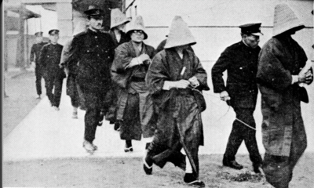
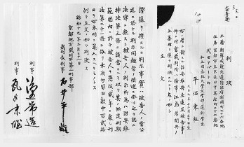
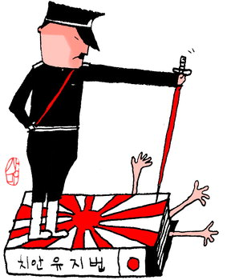
1925년 치안 유지 법 공포
천황의 통치 체제가 압박 받게
되자 이를 억압 하기 위해 실시
했던 제도
사회주의 사상과 민주주의 운동에 가담한
운동가 들이 체포되는 모습
자국의 천황 제와 군국주의를
지키기 위해 자신의 나라의 억압도
서슴지 않았던 일본

Slide 3
1928년 장 작 림 폭살 사건
장작림은
일본의 친일파였다?
장 작 림 의 살해를 주도하고
정권을 쥐려 한 사람들
사소한 사건이 정치의 큰 영향으로?

Slide 4
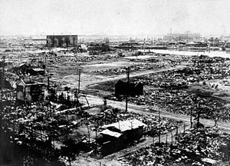
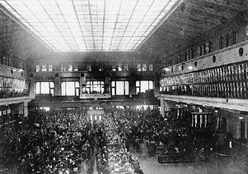
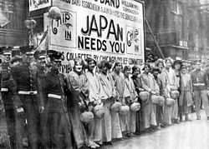
1929년 쇼와 경제 대공황
관동대지진이 쇼와 경제 대공황을 불러왔다?
경제 공황으로 은행이 파산하기 전에
인출을 하기 위해 몰려든 사람들

Slide 5
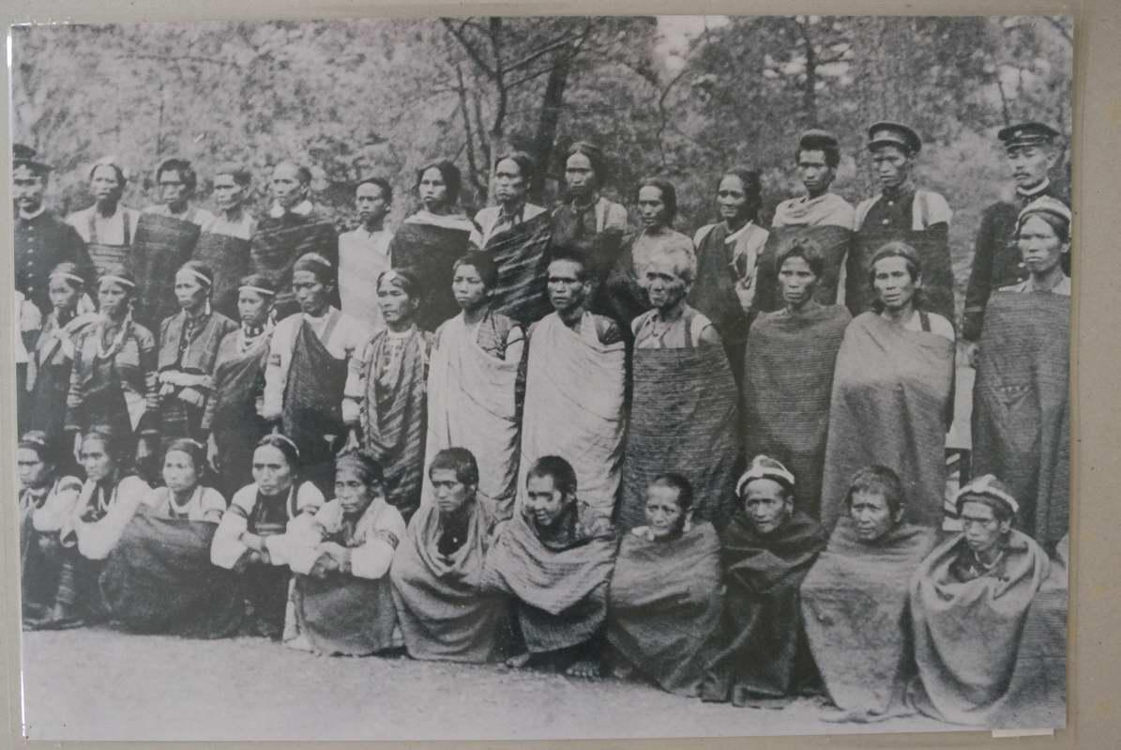
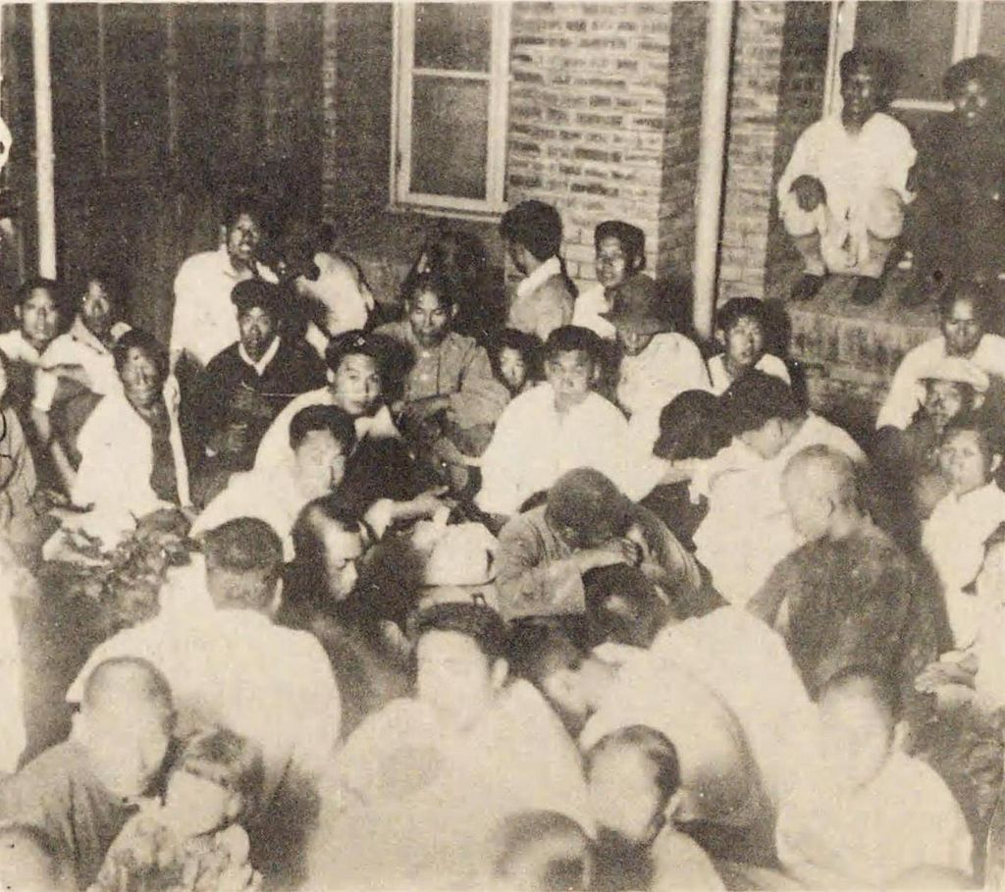
1930년 우서사건
1930년 10월 9일
타이완 원주민이 일으킨 사건.
WHY?
WHY?
1931년 7월 2일에 중국 만보산 지역에서
조선농민과 중국 농민의 유혈사태.
1931년 만보산사건

Slide 6
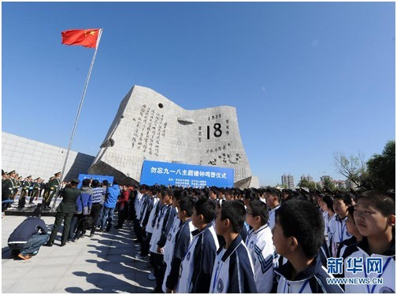
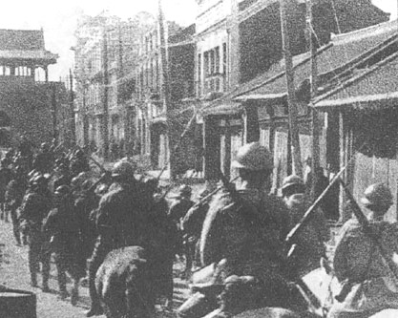
1931년 만주사변
9·18역사박물관
'국치'를 잊지 말 것을 다짐하는 행사.
WHY?
1931년 9월 18일
일본이 의도적으로 일으킨 사건.
1931년 만주사변

Slide 7
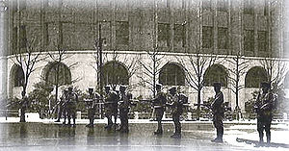

1933년 2.26사건
'천황기관설' 논쟁
1930년대 이후 일본이 군국주의화되어 가고 있었음을 알 수 있는 2.26사건.

Slide 8
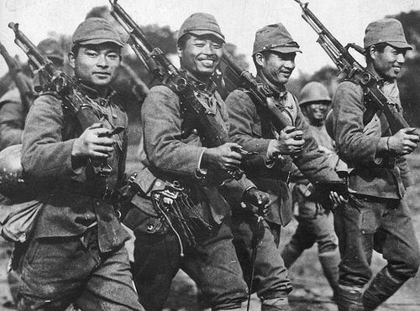
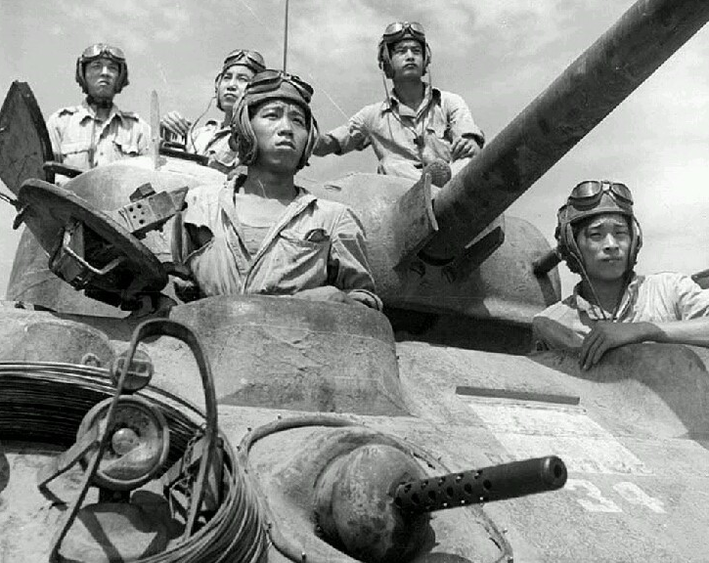
1937년 중일전쟁
1937-1945
20세기 아시아에서의 최대 규모의 전쟁
일본 vs 중국

Slide 9
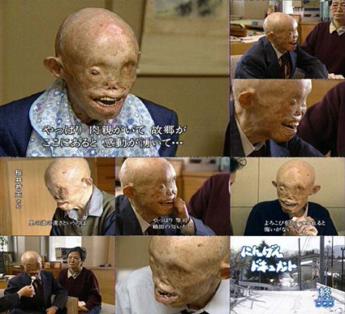
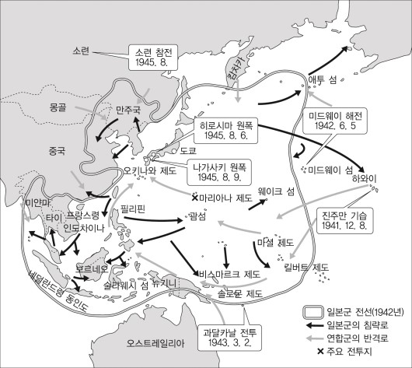

1940년 태평양전쟁
히로시마 원폭 피해자.

Slide 10
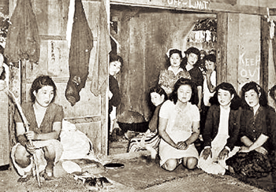
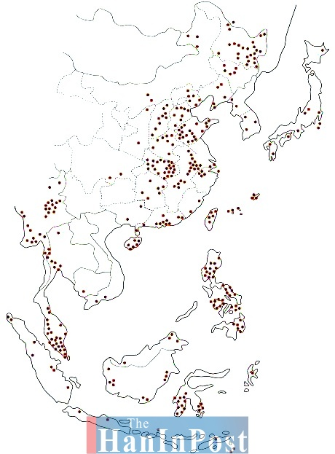
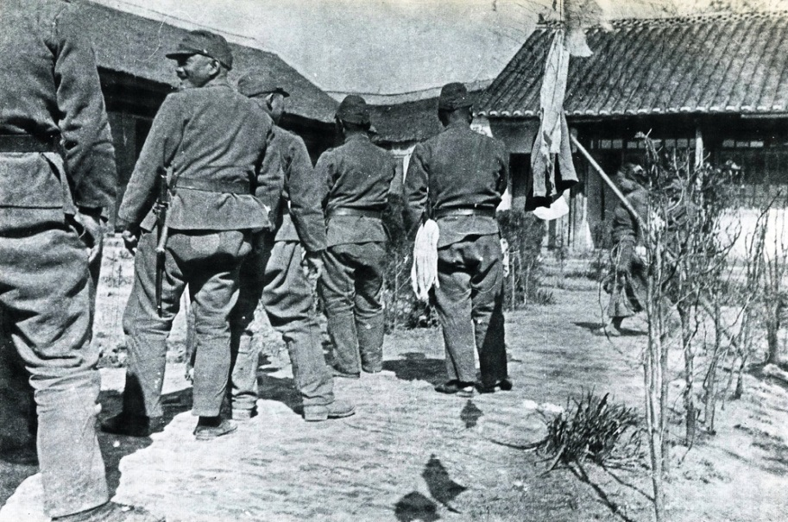
1943년 위안부
위안부 숙소의 모습
중국위안소의 일본군

Slide 11
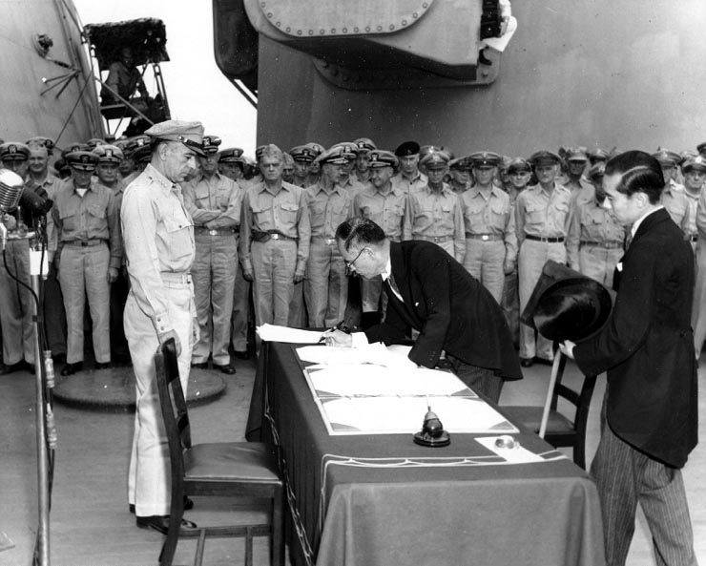
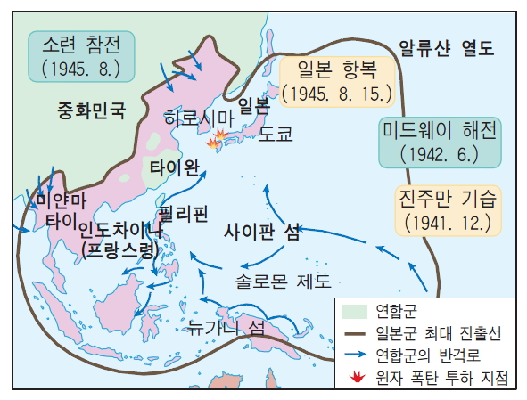
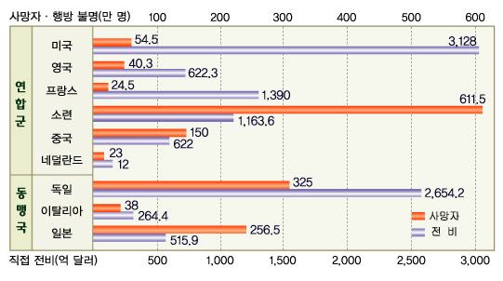
1945년 제2차세계대전
9월 22일 일본 외무대신 시게미츠 마모루 항복 문서에 서명.
제 2차 세계 대전 당시 상황.
제 2차 세계 대전의 피해.
1945년 일본패망

Slide 12
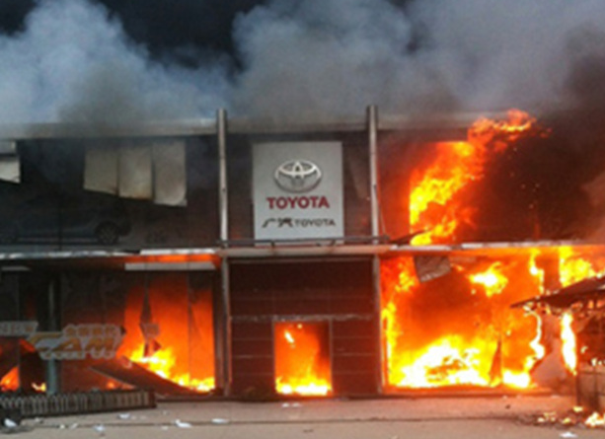
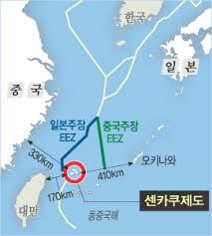
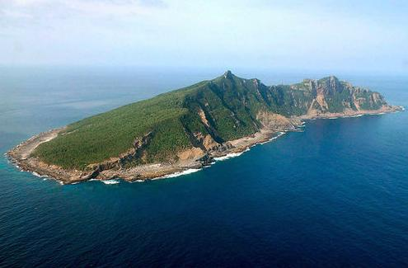
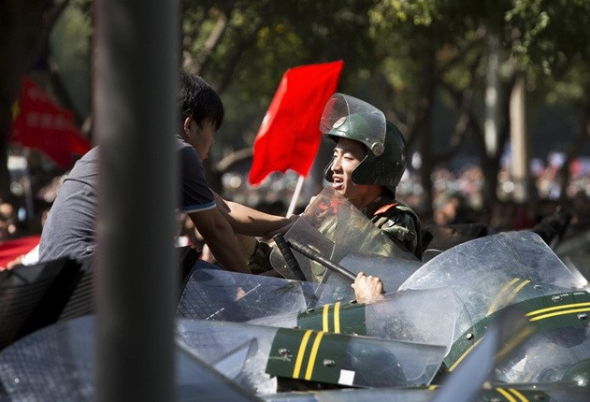
센카쿠 열도분쟁
중국에서의 무력시위.
다섯 개의 무인도와 세 개의 암초로 구성된
타이완과 류큐 제도 사이에 위치.
중국내에서의 무력시위

Slide 13
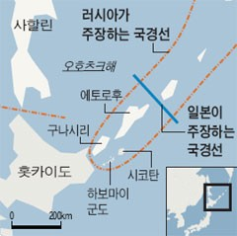
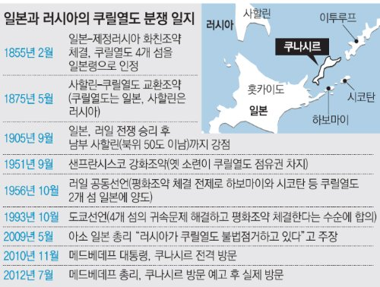
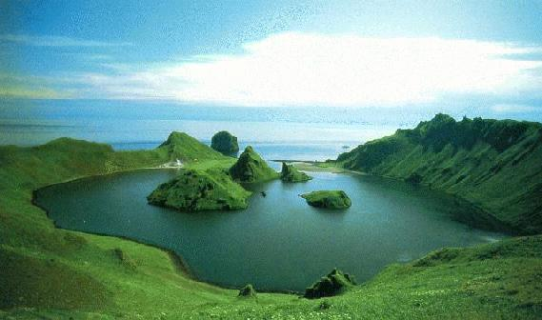
쿠릴 열도분쟁

Slide 14
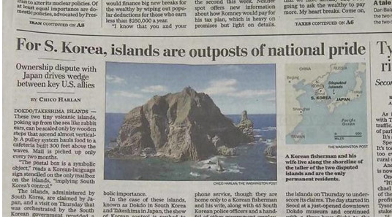
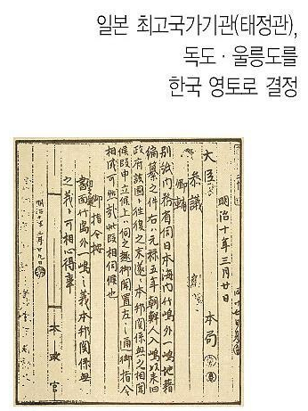
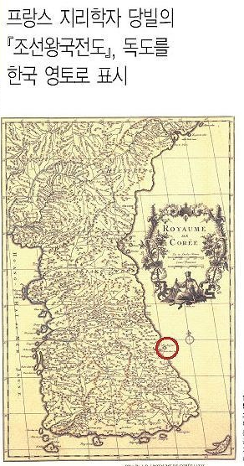
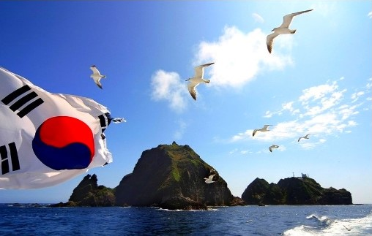
독도 분쟁

Slide 15
Q&A

